Slide 1





NÓI VÀ NGHE
KỂ LẠI MỘT TRẢI NGHIỆM ĐÁNG NHỚ

Slide 2
1. ĐỊNH HƯỚNG
a) - Kể lại một trải nghiệm đáng nhớ của em về người thân trong gia đình (ông, bà, cha, mẹ,…) là kể về một sự việc, một hành động,…của người ấy mà em đã chứng kiến và có ấn tượng sâu sắc.
Người kể sử dụng ngôi thứ nhất, xưng “tôi”.
b) Để kể lại một trải nghiệm đáng nhớ về người thân, cần:
- Xác định một sự việc, hành động, tình huống,… của người thân trong gia đình mà em đã chứng kiến và có ấn tượng sâu sắc;
- Xác định đối tượng người nghe và thời gian em sẽ kể để có cách trình bày phù hợp;
- Tìm ý và lập dàn ý cho bài nói;
- Chuẩn bị các tư liệu, tranh ảnh liên quan đến trải nghiệm sẽ kể (nếu có);
- Nêu lên cảm xúc, suy nghĩ hoặc bài học em rút ra từ trải nghiệm đáng nhớ đó;
- Sử dụng nét mặt, ánh mắt, hành động,… phù hợp với câu chuyện để tác động đến người nghe.

Slide 3

  a
Chuẩn bị
2. Thực hành
  b
Tìm ý và lập dàn ý
  c
Nói và nghe
  d
Kiểm tra và chỉnh sửa

Slide 4
2. THỰC HÀNH
Đề bài: Hãy kể lại cho các bạn nghe câu chuyện mà em đã trải nghiệm và có ấn tượng sâu sắc về một người thân trong gia đình.
a) Chuẩn bị
b) Tìm ý và lập dàn ý
* Tìm ý :

Slide 5
PHIẾU TÌM Ý
Họ và tên HS: ………………………….
Nhiệm vụ: Tìm ý cho bài văn nói Kể lại một trải nghiệm đáng nhớ của bản thân.
Gợi ý: Để nhớ lại các chi tiết, hãy viết tự do theo trí nhớ của em bằng cách trả lời vào cột bên phải ở các câu hỏi ở cột trái.
Đó là chuyện gì? Xảy ra khi nào? Ở đâu? | ………………………………………
Những ai có liên quan đến câu chuyện? Họ đã nói gì và làm gì? | ………………………………………
Điều gì xảy ra? Theo thứ tự thế nào? | ………………………………………
Vì sao lại xảy ra sự việc như vậy? | ………………………………………
Cảm xúc của em như thế nào khi câu chuyện diễn ra và khi kể lại câu chuyện? | ……………………………………… ………………………………………

Slide 6
2. THỰC HÀNH
* Lập dàn ý:
- Mở đầu: Giới thiệu về người thân và sự việc, tình huống mà người thân để lại ấn tượng sâu sắc trong em câu chuyện.
- Nội dung chính: Lựa chọn, sắp xếp các ý tìm được theo một trình tự hợp lí, kể diễn biến câu chuyện:
+ Thời gian, không gian;
+ Ngoại hình, tâm trạng;
+ Hành động, cử chỉ;
+ Lời nói, thái độ;
+ Tình cảm, cảm xúc của em trước hành động, sự việc đó.
- Kết thúc:
+ Phát biểu suy nghĩ của em về tấm lòng của người thân đối với mình;
+ Bày tỏ mong muốn nhận được sự chia sẻ từ người nghe về trải nghiệm.

Slide 7


c) Nói và nghe
* Nhiệm vụ của người nói:
* Nhiệm vụ của người nghe:
- Kể về trải nghiệm theo dàn ý.
- Sử dụng những từ ngữ thể hiện được trình tự thời gian hoặc diễn biến của sự việc; những từ phù hợp để tả các chi tiết về sự vật, hành động;...
- Nói rõ ràng, âm lượng phù hợp, kết hợp lời nói và cử chỉ, ánh mắt, điệu bộ, hình ảnh (nếu có sử dụng). Đảm bảo thời gian quy định.
- Trả lời các câu hỏi của người nghe (nếu có).
- Lắng nghe chăm chú để hiểu thông tin được chia sẻ.
- Sử dụng cử chỉ, nét mặt, ánh mắt để khích lệ người nói.
Nêu câu hỏi để được người nói chia sẻ thêm về trải nghiệm (nếu em có mong muốn).

Slide 8
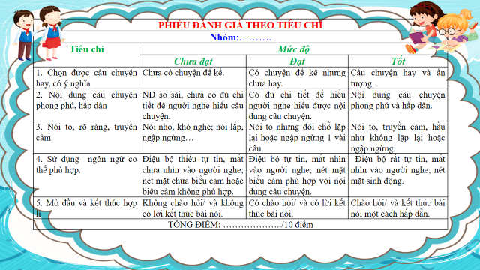

Slide 9
2. Thực hành
d, Kiểm tra và chỉnh sửa
Với người nghe
Với người nói
  Đối chiếu với yêu cầu ở mục c) để rút kinh nghiệm về kĩ năng nghe.
  Em thấy bài kể của bạn có thuyết phục không? Vì sao? Em thích nhất điều gì trong phần trình bày của bạn?
  So với yêu cầu mục c), em đã đạt được những gì?
  Em tâm đắc nhất điều gì trong phần trình bày của mình?
  Em có muốn thay đổi điều gì trong bài nói đó?

Slide 10

Luyện tập
Kể lại một kỉ niệm tuổi thơ đáng nhớ của em.

Slide 11
Vận dụng
Bài tập 1: Kể lại một việc tốt mà em đã làm.
Bài tập 2: Hãy giới thiệu một số bài kể về trải nghiệm của bản thân của các bạn học sinh mà em sưu tầm được, nhận xét về những bài đó.

Slide 12



Thanks for watching!

